Slide 1

走进概率的世界
——信息学竞赛中概率问题求解初探
安徽省合肥一中 梅诗珂

Slide 2
引言
算法设计中很多问题的解决都用到了概率分析
  一个大家熟知的例子是，快速排序中通过随机选择划分点而使极端情况出现的概率大大减小
在信息学竞赛中，与概率有关的问题占据着相当的分量
  在05，06，08年的NOI中都出现了与概率有关的试题

Slide 3
全文总览
样本空间
SPOJ RNG
连续型随机变量
SGU Random Shooting
随机变量
SRM 349 LastMarble
离散型随机变量
UVA Randomness

Slide 4
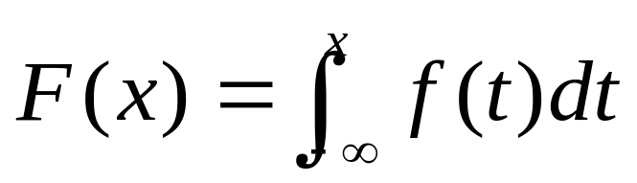
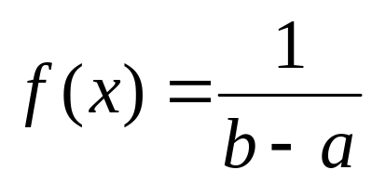
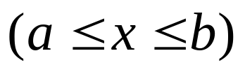
要用到的定义
连续型随机变量的概率分布
  设有随机变量X，称 F(x) =P(X≤x) 为X的概率分布函数，如果有非负可积函数 f(x) 使
  成立，则称 f(x) 是X的概率密度函数
均匀分布
  若随机变量 X 在[a,b]上等概率地取每个值，称 X 在[a,b]上均匀分布，由概率密度的定义知

Slide 5
SPOJ RNG
题目大意
  有N个随机数生成器，第i个等概率地返回[0,R_{i}]中的一个实数 (1 ≤ i ≤ N)
  问所有随机生成数的和小于等于b的概率是多少
约束条件
  N、R_{i}都是范围在1到10内的正整数 (1 ≤ i ≤ N)

Slide 6
题意分析
第i个随机数生成器返回的值是一个在[0,R_{i}]中均匀分布的连续型随机变量
  不妨设为X_{i}，显然这 N 个随机变量是互相独立的(1≤i≤N )
  它们的和，即X₁+X₂+…+X_{N}，也是一个随机变量，不妨设为S
  那么S≤b的概率就是我们要求的，记为
  P(S ≤b)

Slide 7

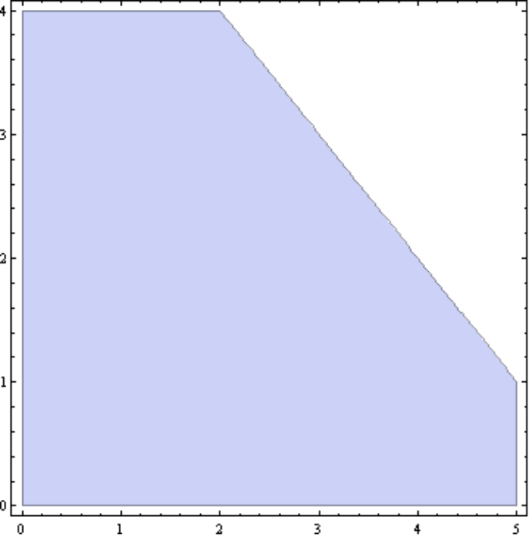

方法一
当N=2时
（N=1略）
(X₁,X₂ )的取值范围可看成平面直角坐标系的一个矩形
S =X₁+X₂≤b可以看成半平面
P(S≤b)就是它们的公共部分的面积与矩形的面积(R₁×R₂)的比值

Slide 8
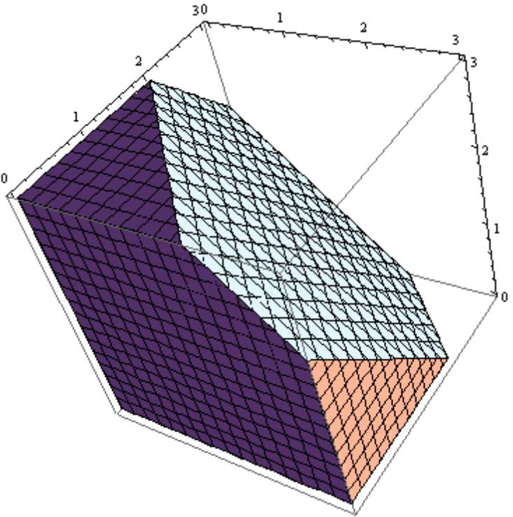
方法一
当N=3时
与N=2的情况类似
  (X₁,X₂,X₃)的取值范围可看成空间直角坐标系的长方体
  S=X₁+X₂+X₃≤b可以看成半空间
  P(S≤b)就是它们的公共部分的体积，与长方体的体积(R₁×R₂×R₃)的比值

Slide 9
方法一
当N为任意值时
(X₁,X₂,…,X_{N})的取值范围就是N维空间中的一个区域，S ≤b是一个半N维空间，它们公共部分的体积与(R₁×R₂×…×R_{N})的比值就是P(S ≤b)
  不妨记为 V([0, R₁],[0, R₂],…,[0, R_{N}],b)
  补集转化[0,R_{i}] = [0,+∞) – (R_{i} ,+∞)

Slide 10
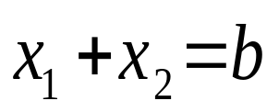

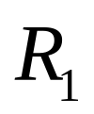

方法一
以N=2为例
V([0,R₁],[0,R₂],b) = V([0,+∞),[0,+ ∞),b)
- V([0,+ ∞),(R₂, +∞),b)
- V((R₁,+ ∞),[0,+ ∞),b)

Slide 11
方法一
当X_{i}的取值范围为[0,+∞)或(R_{i},+∞)时，怎样求V
当X_{i}的取值范围为(R_{i},+ ∞)时，定义X’_{i}=X_{i}-R_{i}
用X’_{i}替换X_{i},同时把b减去R_{i},问题等价。
求V([0,+∞),…,[0,+∞),b)
N=1时 V((0,+∞),b) = b
V([0,+∞),…,[0,+∞),b)=b^{N}/N!
N=2时 V((0,+ ∞),(0,+ ∞),b)= b²/2
N=3时 V((0,+ ∞),(0,+ ∞),(0,+ ∞),b)= b³/6

Slide 12
方法一总结
从N=2、3开始分析
有限区间
求区域体积
补集转化
无限区间
问题解决

Slide 13
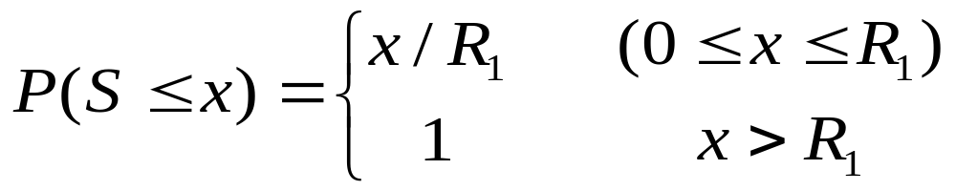




方法二
当N=1时（先说明X）

Slide 14
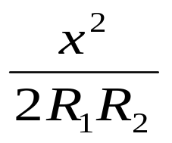
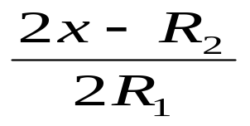

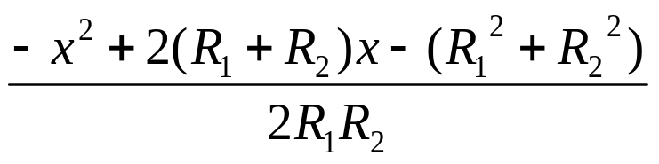





方法二
当N=2时
(0≤x≤R2) （1）
(R2<x≤R1) （2）
(R1<x≤R1+R2)（3）
(R1+R2< x) （4）

Slide 15

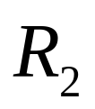
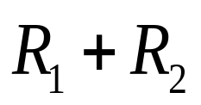

方法二
画出函数图像

Slide 16
方法二
N更大时
  回顾N=1,N=2 时P(S ≤x)的求解过程，我们发现可以划分若干区间，使每个区间的 P(S ≤x)都可以表示成多项式
  如何划分区间
  以全体整数为划分点

Slide 17
推想
对任意的N,函数 P(S ≤x) 在任意相邻整数区间内都可表示成多项式
推想正确吗？
YES!

Slide 18
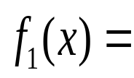




证明思路
要证明P(S ≤x)在相邻整数区间能用多项式表示
  只需证明S的概率密度函数在相邻整数区间能用多项式表示。
  用归纳法，设 f_{i}(x)为随机变量X₁,X₂,…,X_{i}的和(一个随机变量)的概率密度函数
当i=1时
1/R1 (0 ≤x≤R1）
0 (x>R1)

Slide 19
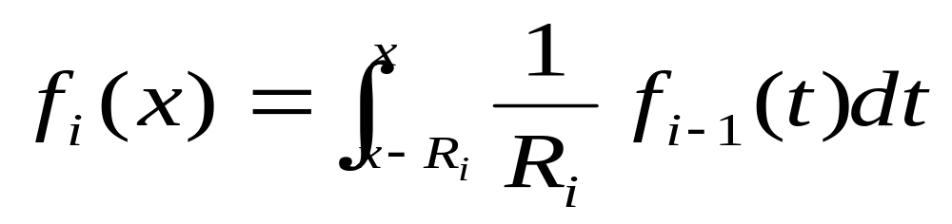
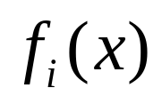
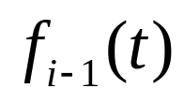
证明思路
设i=N-1时结论成立,证明i=N时成立。
由于前(i-1)个数的和与X_{i}是互相独立的，有
[x-Ri, j-Ri+1]
[j-Ri+1,j]
[j,x]
P
P
j-R_{i} j-R_{i}+1 j j+1 t j j+1 x

Slide 20
本题总结
在解决本题的过程中，我们遇到了这样的困难：N个随机变量代表着N维空间，较为抽象
两个解法都从N较小的情况开始分析，发现规律
  比较两种解法，第二种比第一种思考与编程复杂度都大一些
  但是第二种解法可推广性强，在N个随机变量不为均匀分布时依然适用
  随机变量均匀分布是能用第一种方法解题的根本原因

Slide 21
总结
通过对上面例题的分析，我们发现概率问题有如下特点
紧扣数学定义，牢牢把握问题的本质
数学性强
从特殊情况，简单情况入手
问题抽象，复杂

Slide 22
谢谢大家
欢迎提问

Slide 23
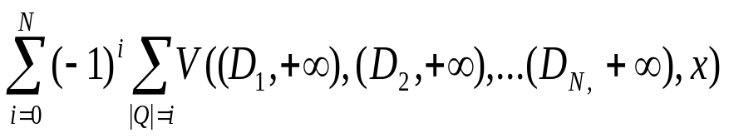
V([0,R1],[0,R2],…,[0,RN],x)的表示。
V([0,R1],[0,R2],…[0,RN],x)
=V([0,+∞)-(R1,+∞),[0,+∞)-(R2,+∞),…,
[0,+∞)-(R2,+∞),x)
设(1≤i≤N)，设集合为所有满足下标集合，那么
V([0,R1],[0,R2],[0,RN],x)=
该式与容斥原理的公式相近。

Slide 24
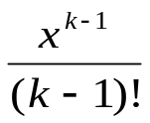
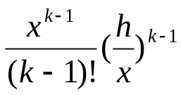
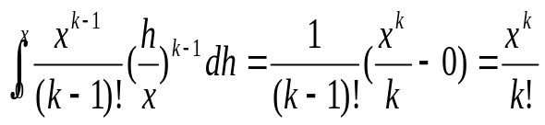
用归纳法，当N=1时，V((0,+∞),x) = x显然符合结论。
设当N=2,3,…,k-1时都有结论成立，那么N=k时，V([0,+∞), [0,+∞),…, [0,+∞),x)就是一个k维锥体的k维体积，椎体的底面面积是
同时我们知道体积就是截面面积的积分值，而对与锥体的顶点距离为h的截面而言，其截面面积 为,所以
V([0,+∞), [0,+∞),…, [0,+∞),x) = ■

Slide 25
方法二的可推广性强。这是因为每个随机变量都是均匀分布这个条件对方法二中的证明来说可以减弱：只要每个随机变量的概率密度函数是多项式即可。而方法一中之所以能把概率看成N维体积的比值，其根本原因就是每个随机变量都是均匀分布的。
举个简单的例子：如果要求的是N个随机数的平方和小于等于b的概率，那么方法一将无能为力，而方法二只要简单套用即可。
两种方法都从分析简单情况着手，但第二种方法对题目数学本质把握更透彻，这使方法二在一定程度上成为解决连续型随机变量问题的一般性方法。

Slide 26
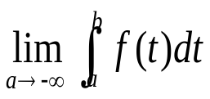
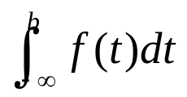
对 的解释
一般的积分式的积分区间是一个有限闭区间，但是一些情况下它不能满足需要，于是有了无穷积分，也即积分区间为无穷区间的积分。
如果可积函数f(t)在(-∞,b)上都有定义，并且如果极限 存在并有限，则把该极限记为

